Slide 1


Trường tiểu học Trần Phú
Chào mừng quý thầy cô và các em học sinh
Lớp 2/5

Slide 2
















Khởi động

Slide 3




Kiểm tra bài cũ
Trò chơi: Đuổi hình bắt chữ
Đoán tên đồ dùng học tập

Slide 4
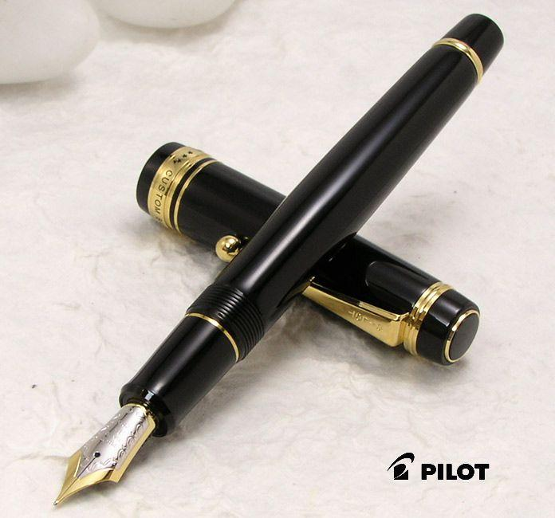

Đáp án: Bút mực

Slide 5
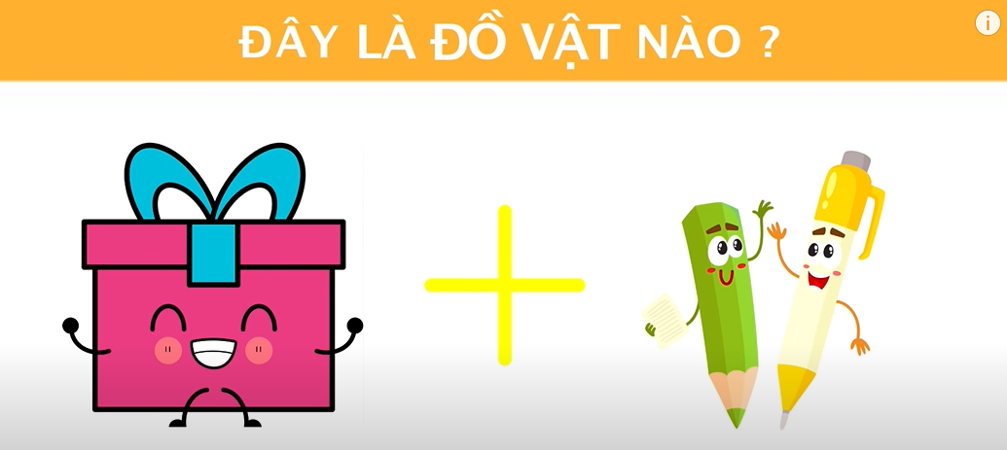
Đáp án: Hộp bút

Slide 6
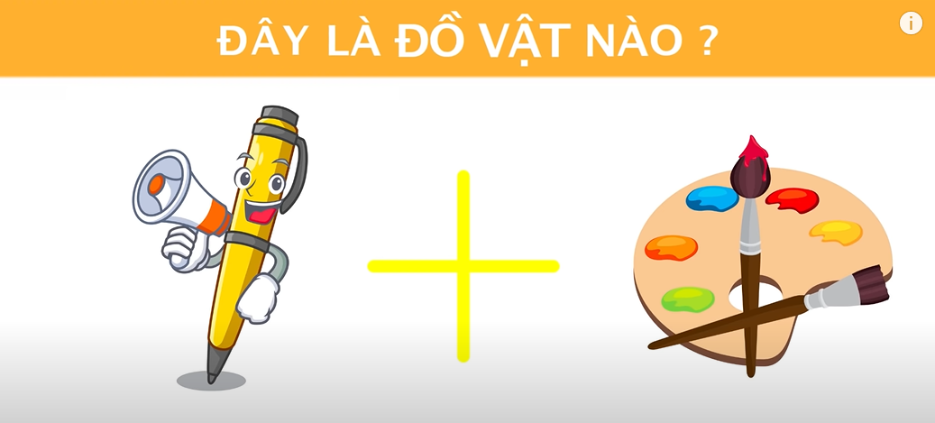
Đáp án: Bút màu

Slide 7
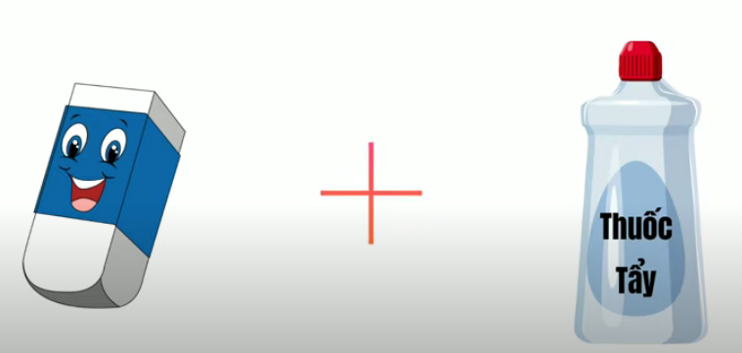
Đáp án: Cục tẩy

Slide 8
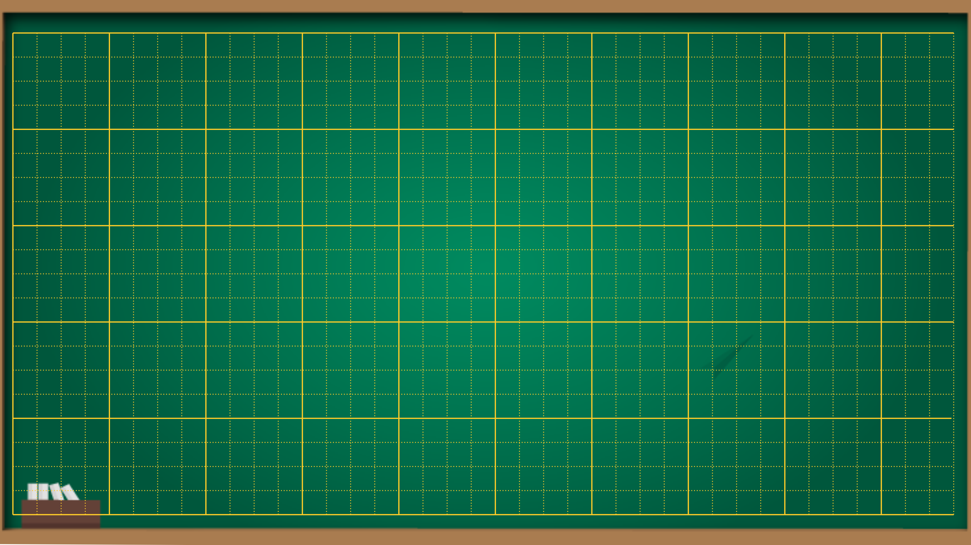
Thứ tư ngày 26 tháng 10 năm 2022
Tiếng Việt
Từ ngữ chỉ đặc điểm. Câu nêu đặc điểm
Dấu chấm, dấu chấm hỏi.

Slide 9




Hoạt động 1: Tìm từ ngữ chỉ đặc điểm

Slide 10
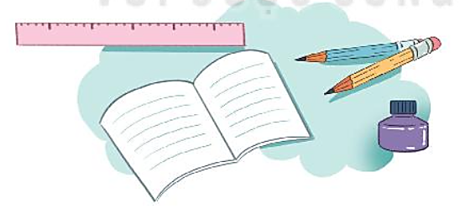
1. Chọn từ chỉ đặc điểm của mỗi đồ dùng học tập trong hình.
thẳng tắp
trắng tinh
nhọn hoắt
tím ngắt

Slide 11

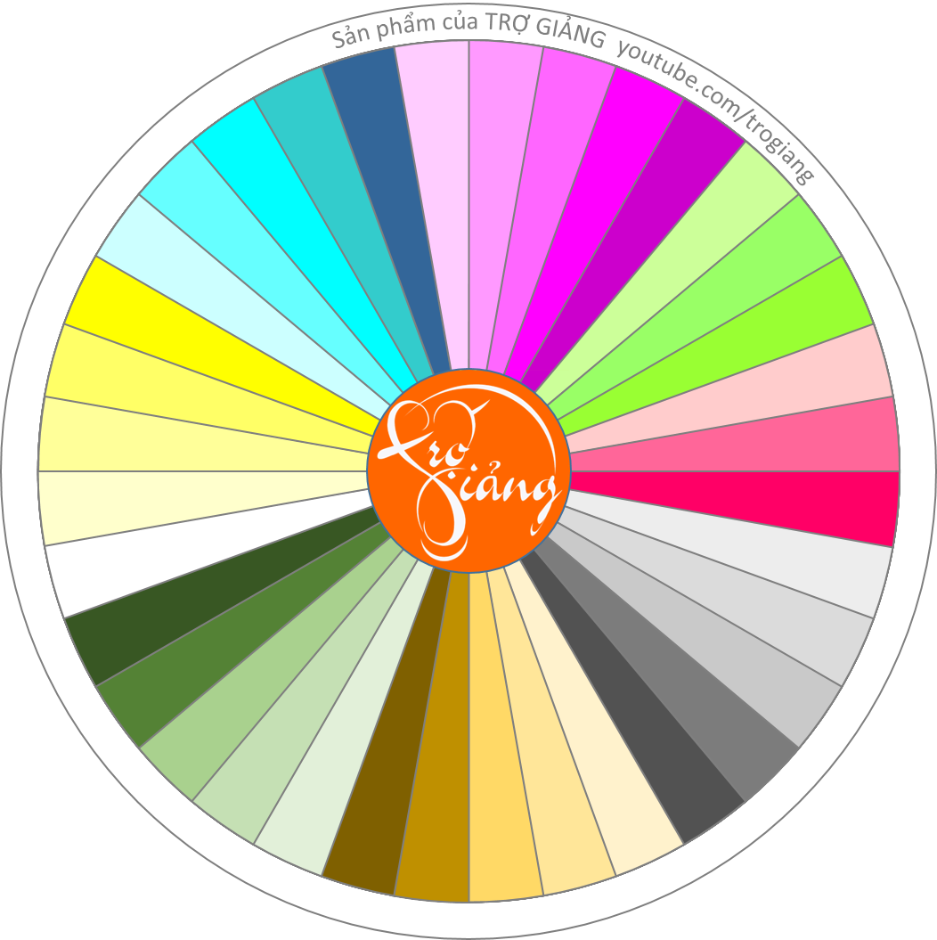
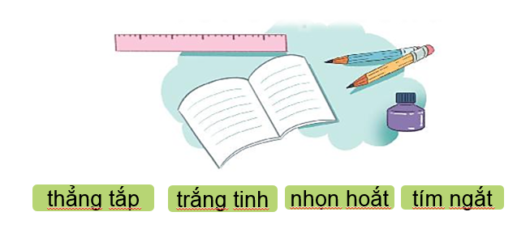


VÒNG QUAY
MAY MẮN
ANH THƯ
KHẢI
NGỌC HÂN
MINH
NHÃ KỲ
KHANG
HIẾU
QUỲNH ANH
ANH HÀO
HỮU THỨC
NGỌC HÂN
NGỌC HÂN
KHANG
BÁCH
THỨC
HIẾU
TƯỜNG
P.NGHI
KHẢI
ANH THƯ
NGỌC TRÂN
BẢO TRÂN
CÁT TƯỜNG
P.NHI
NGỌC HÂN
ANH HÀO
KHÁNH MINH
GIA HÀO
THỨC
HOÀI BĂNG
KHẢI
THÙY DƯƠNG
KIM SƠN
MINH THƯ
NGỌC ANH
KHANG

Slide 12
thẳng tắp
trắng tinh
nhọn hoắt
tím ngắt

Slide 13
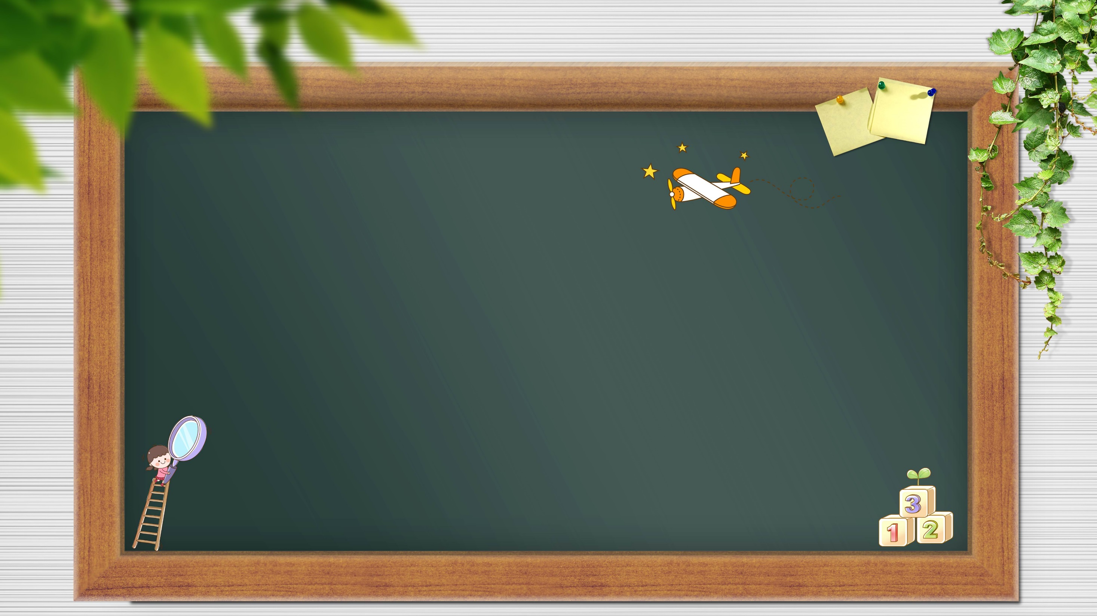



Mỗi một đồ dùng học tập đều có một đặc điểm và công dụng riêng.
Các em cần có ý thức giữ gìn đồ dùng học tập.

Slide 14


Em cần làm gì để giữ gìn đồ dùng học tập của mình?

Slide 15
Hoạt động 2: Tạo câu nêu đặc điểm

Slide 16
2/ Kết hợp từ ngữ ở cột A với từ ngữ ở cột B để tạo câu nêu đặc điểm.
A B
Bàn học của Bống
thơm phức mùi giấy mới.
Cuốn vở
ngăn nắp, gọn gàng.
Cục tẩy
nhỏ xíu như một viên kẹo.

Slide 17
Bắt đầu
Thảo luận nhóm đôi
Trong vòng 1 phút, hãy nối từ ở cột A với từ cột B và nối vào sách giáo khoa
60
50
10
40
20
30

Slide 18
Em hãy nêu các từ chỉ đặc điểm có trong bài.
A B
Bàn học của Bống
thơm phức mùi giấy mới.
Cuốn vở
ngăn nắp, gọn gàng.
Cục tẩy
nhỏ xíu như một viên kẹo.
Các câu mà các em vừa ghép được là các câu nêu đặc điểm

Slide 19

Hãy đặt một câu chỉ đặc điểm của một đồ dùng học tập của em

Slide 20
Hoạt động 3: Chọn dấu chấm hoặc dấu chấm hỏi thay cho ô vuông

Slide 21
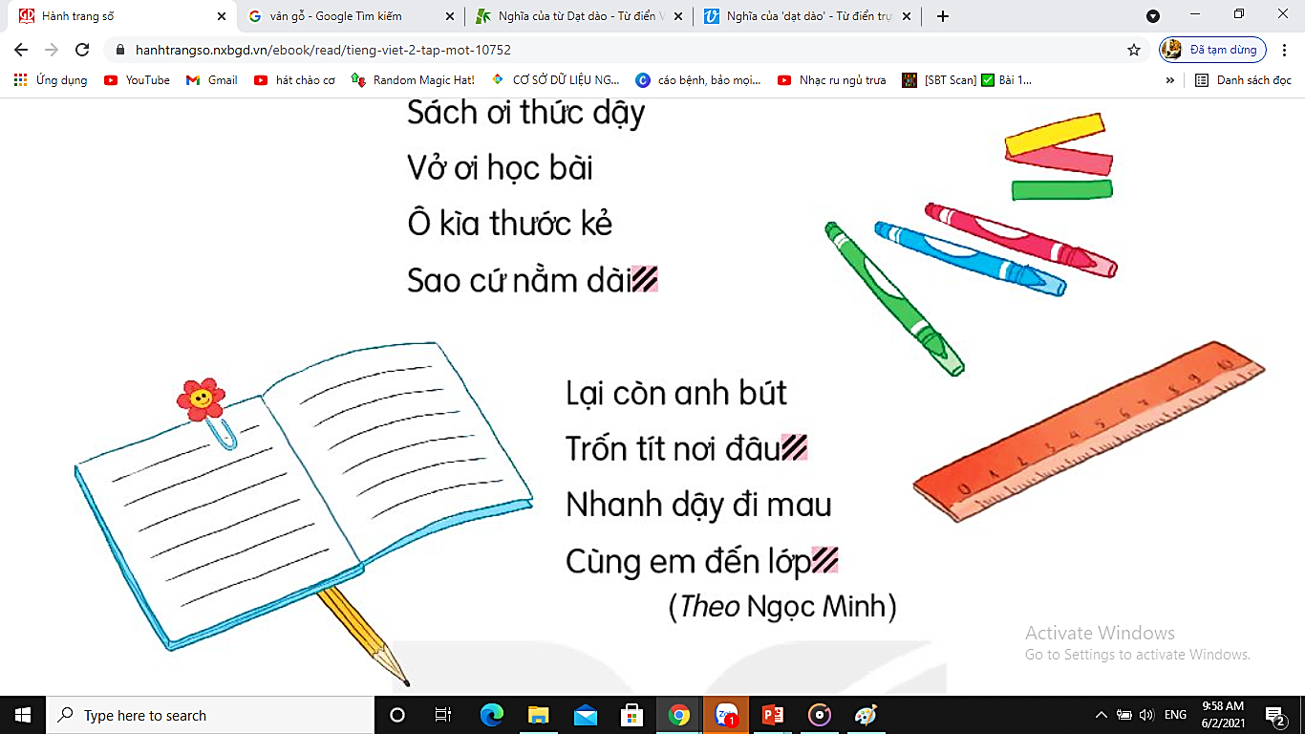
3. Chọn dấu chấm hoặc dấu chấm hỏi thay cho ô vuông:
Sách ơi thức dậy
Vở ơi học bài
Ô kìa thước kẻ
Sao cứ nằm dài
Lại còn anh bút
Trốn tít nơi đâu
Nhanh dậy đi mau
Cùng em đến lớp

Slide 22


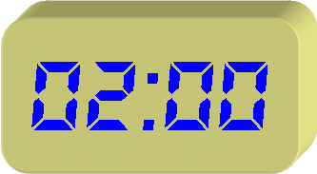
Làm bài vào vở

Slide 23
Trong trường hợp nào em cần sử dụng dấu chấm hỏi?
Dấu chấm và dấu chấm hỏi được đặt ở vị trí nào trong câu?
Sách ơi thức dậy
Vở ơi học bài
Ô kìa thước kẻ
Sao cứ nằm dài
Lại còn anh bút
Trốn tít nơi đâu
Nhanh dậy đi mau
Cùng em đến lớp
?
?
.

Slide 24
Đọc lại bài thơ, chú ý ngắt nghỉ đúng chỗ
Sách ơi thức dậy
Vở ơi học bài
Ô kìa thước kẻ
Sao cứ nằm dài ?
Lại còn anh bút
Trốn tít nơi đâu ?
Nhanh dậy đi mau
Cùng em đến lớp .

Slide 25



DORAEMON CÂU CÁ

Slide 26

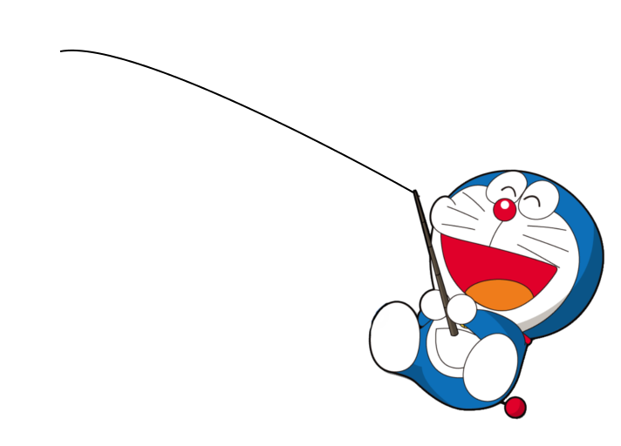

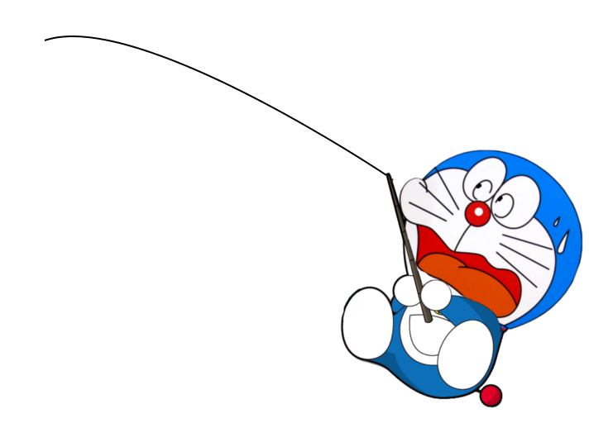



GIỎI QUÁ
Bắt đầu!
TIẾC QUÁ
HẾT GIỜ
Em hãy điền dấu thích hợp vào cuối câu
Hôm nay, em đi học
A. Dấu chấm
B. Dấu chấm hỏi

Slide 27
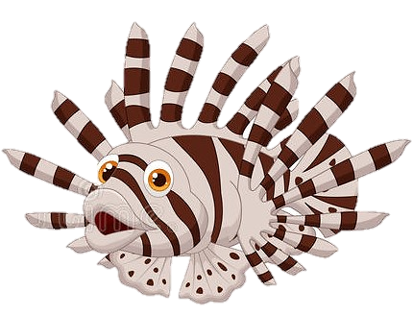

GIỎI QUÁ
Bắt đầu!
TIẾC QUÁ
HẾT GIỜ
Em hãy điền dấu thích hợp vào cuối câu
Cuốn vở trắng tinh
A. Dấu chấm
B. Dấu chấm hỏi

Slide 28


GIỎI QUÁ
Bắt đầu!
TIẾC QUÁ
HẾT GIỜ
Em hãy điền dấu thích hợp vào cuối câu
Con ăn cơm chưa
A. Dấu chấm
B. Dấu chấm hỏi

Slide 29




Hôm nay chúng ta học bài gì?
Chuẩn bị tiết sau

Slide 30
Cảm ơn quý thầy cô và các em học sinh lớp 2/5. Chào tạm biệt !

